Slide 1
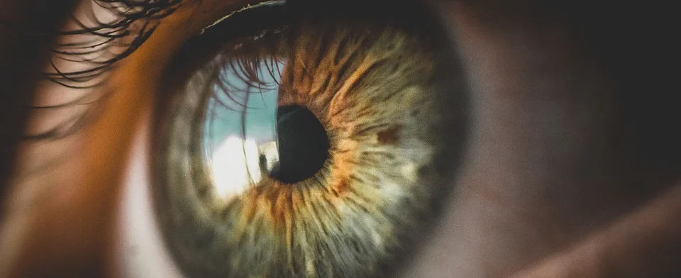


RESUMO DE TECNOLOGIA
CTIT-UFMG
Farmácia
Coordenadoria de Transferência e Inovação Tecnológica CTIT - UFMG
DISPOSITIVO BIODEGRADÁVEL PARA ADMINISTRAÇÃO INTRA-OCULAR DE FÁRMACOS
Estágio de desenvolvimento: Teste in vivo (coelhos)
Descrição
Processo de produção de formulação farmacêutica capaz de tratar degenerações retinianas e doenças do segmento posterior do bulbo do olho, tais como retinopatia diabética, degeneração macular ligada à idade, retinite por citomegalovírus, endoftalmite e uveítes. Essas doenças são responsáveis pela maioria dos casos de cegueira irreversível no mundo.
Vantagens
Pode ser veiculado um ou mais fármacos;
Boas propriedades mecânicas, baixa capacidade alergênica, baixa toxicidade, alta biocompatibilidade e uma cinética previsível de biodegradação.
Inventores
Armando da Silva Cunha Junior / Rubens Camargo Siqueira / Silvia Ligório Fialho.
Titulares:
UFMG
N°: PI 0604577-4
TRANSFERENCIA@CTIT.UFMG.BR
+55 31 3409-3929

